Slide 1
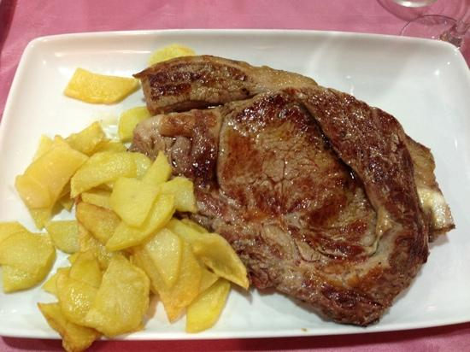
Chuletón con patatas fritas y pimientos del padrón

Slide 2
Ingredientes
1 buen chuletón de buey o ternera
unos pimientos del padrón.(pimientos pequeños picantes).
1 patata.
aceite de oliva y sal.

Slide 3
Paso 1
Partir las patatas a nuestro gusto y las ponemos en la sartén con abundante aceite de oliva y las freimos , primero a fuego bajo y luego subimos el fuego poco a poco pera que se doren.

Slide 4
Paso 2
En otra sartén lo mismo con los pimientos del padrón.

Slide 5
Paso 3
Cuando tengamos hecho las dos cosas ,las colocamos en el plato y con un poco de aceite el caliente en la plancha, hacemos la carne a nuestro gusto, no olvidaros de la sal.

Slide 6
Paso 4
Lo ideal es hacerlos a la parilla con brasas.

